Slide 1


SJ 2025-2026

Slide 2
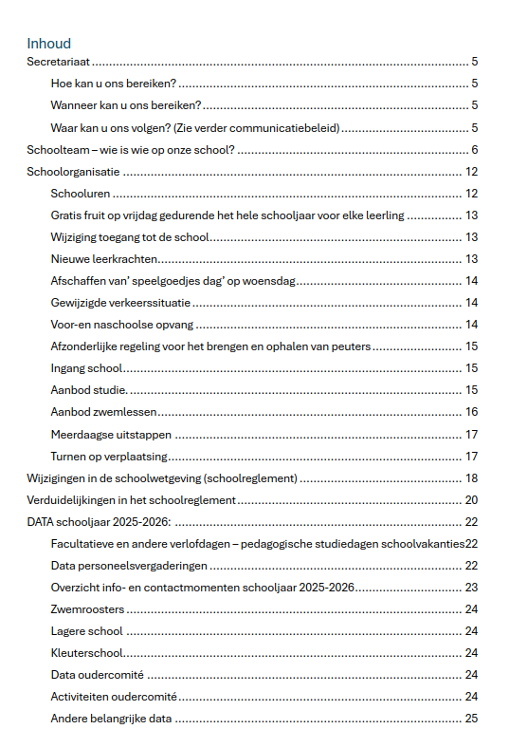
Infobrochure
Data ?
Data personeelsvergaderingen
Data contactmomenten
Verlofdagen/vakanties
Data oudercomité
zwemrooster
Andere data
Wie is Wie ?

Slide 3
Nieuw vanaf dit schooljaar
Geen speelgoedjesdag meer op woensdag.
Grijze kleuterpoort opent ‘s ochtends pas om 08.15 uur.
Elke vrijdag gratis fruit voor elke leerling gedurende het hele schooljaar.
Nieuwe toegang voor de lagere school

Slide 4
Nieuw vanaf dit schooljaar
Gewijzigde verkeerssituatie
Kiss and ride zone voor zebrapad!
Auto niet onbeheerd achterlaten. Enkel kinderen laten uitstappen en vertrekken.
Kleutertoeslag
Wordt afgeschaft.
Rookverbod
Binnen 10 meter van elke in-en uitgang van de school.
Reglementair parkeren- verhoogd toezicht – agenten in burger

Slide 5
Actualisatie Engagementsverklaring
Scholengroep broederscholen Basis
Stond reeds in SR maar werd geactualiseerd en opgenomen in een flyer.
Wat nieuw is, werd reeds opgenomen in schoolnieuws einde SJ en infobrochure start schooljaar.

Slide 6


Slide 7


Slide 8


Slide 9
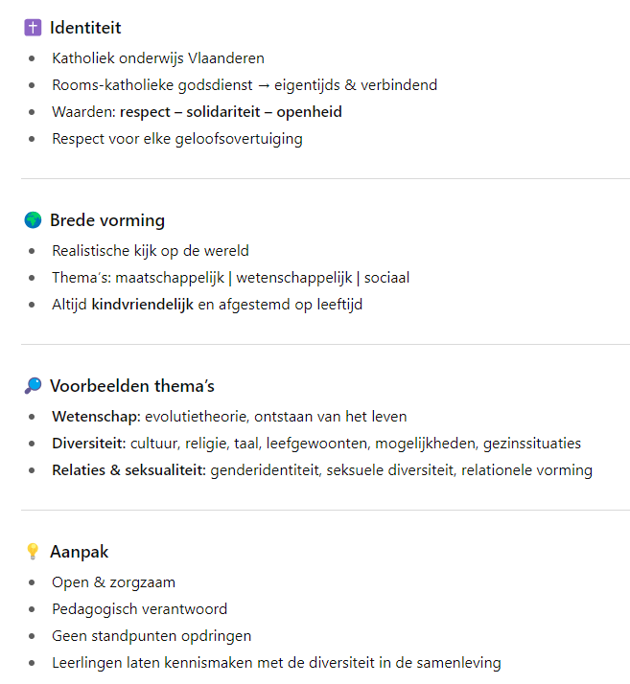
Respect voor Onderwijs en diversiteit

Slide 10


Slide 11
Communicatiebeleid
2 officiële communicatiekanalen
mail – class dojo
Class dojo meldingen afzetten
Geen WhatsApp/ Messenger/ facebook
Besloten facebookgroep= enkel foto’s
Wet op GDPR
foto’s van de facebookgroep/class dojo met daarop andere kinderen mag je niet openbaar delen/plaatsen
Binnen 3 werkdagen antwoord ( tijdens schooljaar ( niet tijdens vakanties)

Slide 12
Prioriteiten SJ 2025-2026
Implementeren van de leerlijn executieve functies
1
Implementeren van de leerlijn feedback
2
Verkennen van de nieuwe minimumdoelen en nieuwe leerplannen
3
Voorbereiding ontharding speelplaats juli-augustus 2026
4

Slide 13
Schoolafspraken in de kijker
Gezondheidsbeleid
Voormiddag: fruit/groenten in doosje
Op vrijdag voorziet school fruit/groenten in de vm.
Drinken: water/melk
Traktatie bij verjaardagen
Namiddag : koekje in doos (geen chocoladekoekje)
Geen snoep
Geen individuele cadeautjes- klascadeau mag – niet verplicht
Geen uitnodigingen voor verjaardagfeestje door kinderen laten uitdelen (binnen de schoolmuren)
-> Vragen aan klasleerkracht boekentas einde schooldag

Slide 14
Schoolafspraken in de kijker
medicatie
Medicatie: enkel toedienen met voorschrift dokter of apotheker
Geen zieke kinderen naar school sturen ( koortswerend middel- tijdelijke oplossing)
Leerkracht ziek – lerarentekort- klas sluiten
Leerplicht vanaf 5 jaar
Minimum 290 halve dagen aanwezigheid -> 1ste leerjaar
Classdojo
Duo- collega’s: berichten naar beide collega’s sturen

Slide 15
Schoolafspraken in de kijker
Peuterklas
Kleuters naar school brengen
Ouders mogen hun peutertje vanaf 08.15 uur naar klas brengen.
Ouders kunnen hun peuter ophalen aan de klas vanaf 15.35 uur via zijdeur trap.
Buitenschoolse opvang
Kleuters vertrekken tussen 15.45 en 15.50 uur naar opvang.
Kinderen kunnen uit de rij worden meegenomen als men de begeleidende leerkrachten op de hoogte brengt.
U kan hen ook opwachten aan de opvang.
Ouders wachten achter de kronkelende witte lijn (uitgezonderd peuterouders)
Ophalen
Afscheid aan zwarte poort (uitgezonderd peuterouders).
Maak het afscheid kort. Kleuters die wenen, stoppen meestal als ouders uit hun gezichtsveld zijn.
Er is toezicht vanaf 08.00u. Voor 8 uur mogen geen leerlingen zonder ouderlijk toezicht aan de schoolpoort worden afgezet. School is niet aansprakelijk. CLB verwittigen

Slide 16
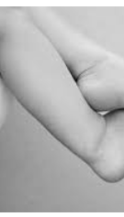
Zindelijkheid
Geen verantwoordelijkheid van de school
Zindelijke kleuters recht op voldoende onderwijsleertijd
Zindelijk = schoolrijpheid tenzij medische oorzaak

Slide 17

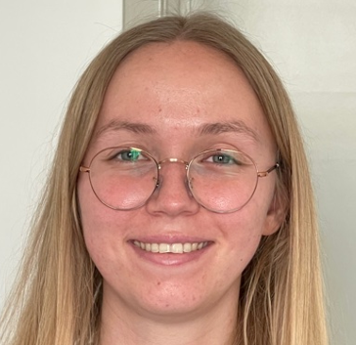

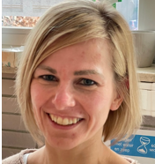
Zorg/ SES team kleuterschool
Juf Tine
Algemene SES/zorgwerking in peuter-1ste kleuterklas
SES/zorgwerking rond rekenvaardigheden in 2de en 3de kleuterklas
Juf Laure
SES/zorgwerking rond taalvaardigheden in 2de en 3de kleuterklas
Juf Daisy
Zorgco
Juf Evelien
Sociaal –emotionele vaardigheden
coördineren van de zorg – zorggesprekken

Slide 18
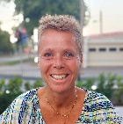
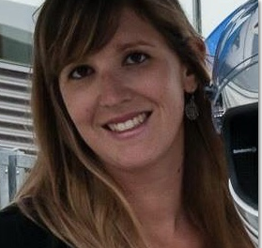
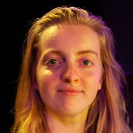
Team beweging op school
Juf Mieke
Kleuterturnen
Juf Annelien/ Juf Lore
Groot en fijn motorische vaardigheden via schrijfdans
Leren fietsen 2de kleuterklas – uitleg

Slide 19

website
https://basis3.broeders.be
Kalender homepage
Link naar infobrochure, medicatie, schoolreglement via de tab onze school - documenten

Slide 20

Instagram : basisschool_driegaaien
Facebook: Broeders Driegaaien

Slide 21

(Groot)oudercomité
Voorzitter Christof Wauters
(groot)ouders
data vergaderingen
infobrochure

Slide 22

Spaarplannen
Activiteiten
Schoolfeest
Eetfestijn
Quiz,…
Speelplaatswerking vernieuwen
Groter geheel – renovatie kerk ( voorjaar)
Nieuwe speelplaats
Spaarplannen
Nieuw(e) speeltuig (en) kleuterschool
Nieuwe spe(e)lmateriaal speelplaats kleuter/lager
Interactieve gymmuur Lü - De Interactieve Gymzaal (idema.com)

Slide 23


Slide 24

klaswerking

